Slide 1
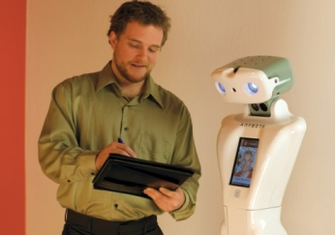
ОБУЧАЮЩИЕ
Информационные Системы

Slide 2
Что из себя представляет:
О.И.С.- Прежде всего совокупность небольших элементов, позволяющих научить чему-то конкретному, обеспечивая таким образом всецелое и глубокое изучение какого-либо предмета в целом, будь то математика, иностранный язык или пилотирование сверхзвуковых истребителей.

Slide 3

В чем смысл?
О.И.С.- Позволяет проводить одновременное обучение людей, даже не находящихся в одной стране. А это значит, что получить знания теперь может каждый, где бы он не находился. Главное, чтобы в этом самом месте был хоть какой-то компьютер.

Slide 4

Плюсы:
Обучающийся занимается в удобное для себя время
Обучающийся занимается в удобном для себя месте
Никакого Дресс-кода!!!
Никто не выгонит тебя из кабинета за пьянство
Серьезнейшая методическая проработка материалов

Slide 5

Минусы:
Все хорошее стоит денег

Slide 6

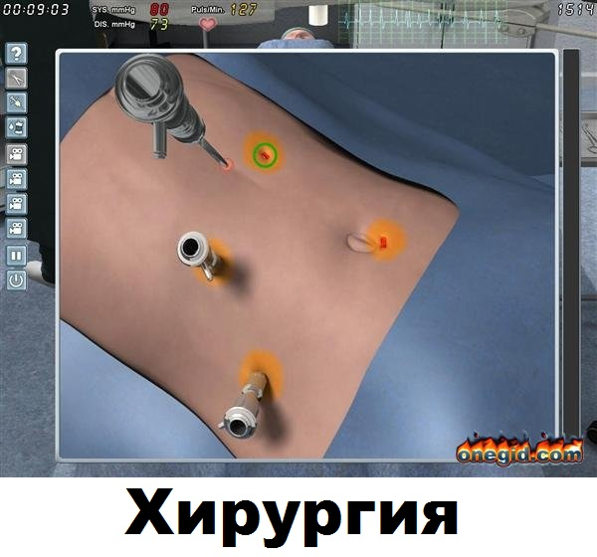
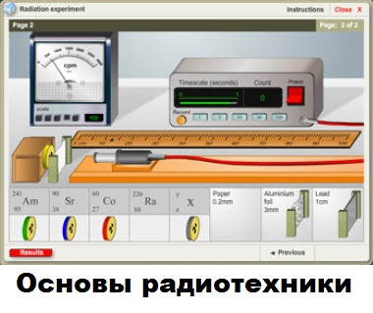
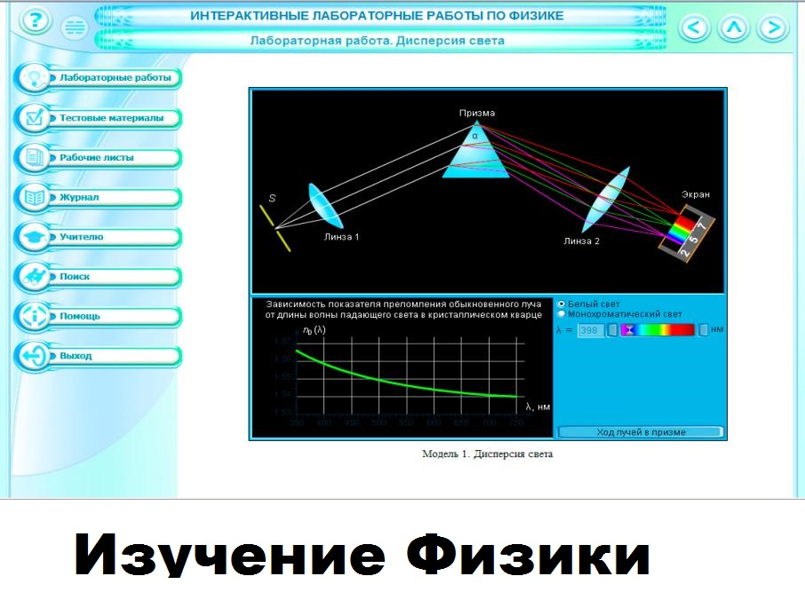
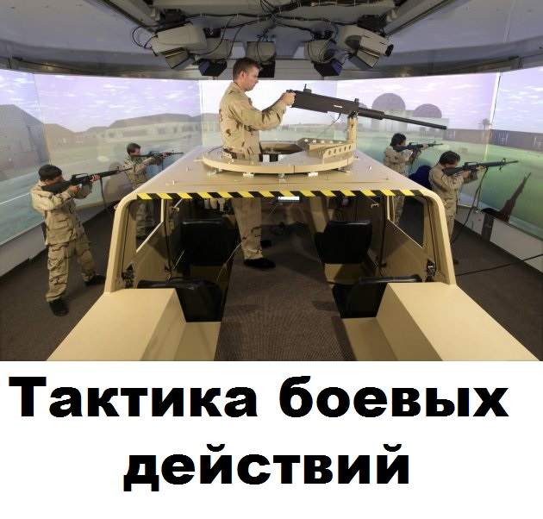
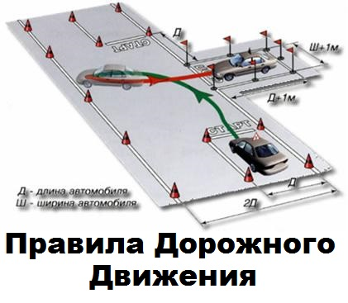


Slide 7
Таким образом
Можно сказать, что О.И.С. невероятно полезные. Благодаря им люди разных расс, возрастов и мировозренческих взглядов могут получать хорошее образование одновременно, даже не зная о существовании друг друга. Население всей планеты станет умнее, благодаря О.И.С. Это воистину изобретение мудрейших.

Slide 8

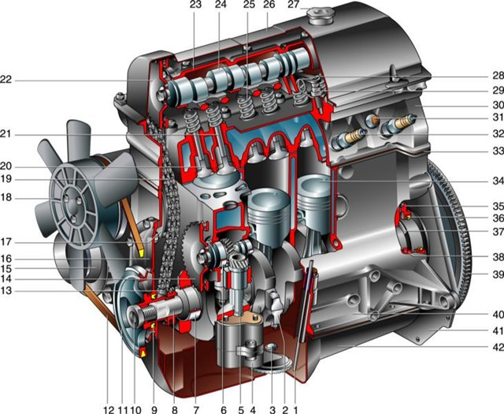

=
Примеры
+

Slide 9

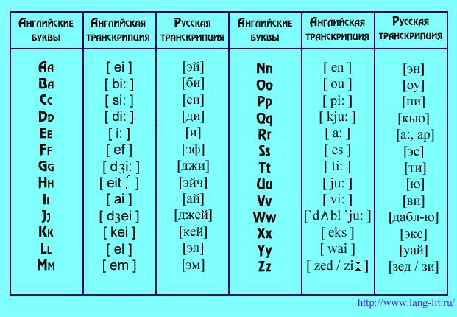

=
Примеры
+

Slide 10
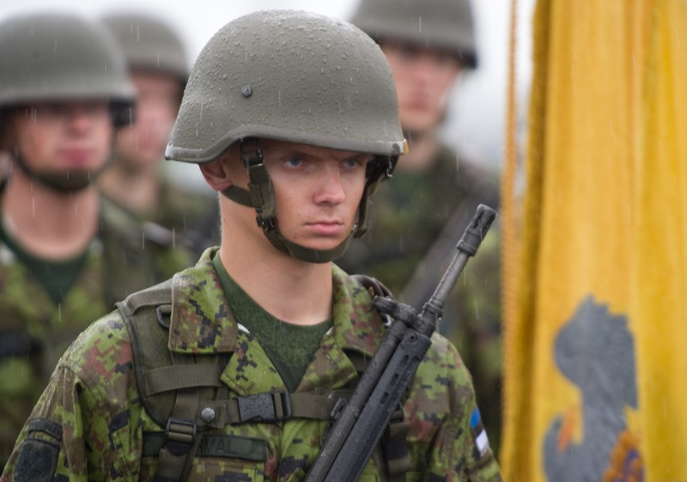

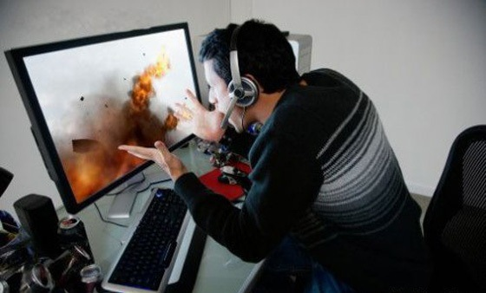
=
Примеры
+

Slide 11
Доступность, проработанность и простота усвоения полученной информации делают О.И.С. изобретением по важности схожим с изобретением печатных станков. Все знания, накопленные человечеством за все годы его существования теперь могут быть без труда получены кем, где и когда угодно.
Век живи — век учись!

Slide 12

*Обращаться в Деканат

